Slide 1
Модуль 2. «Дисциплины математического и естественно-научного цикла»
Модуль представляет собой кластер учебных мероприятий.
Посвящен естественно-научному и математическому знанию и его роли в образовательной практике.
Нацелен на выполнение отечественных и международных требований к профессиональным качествам учителя.

Slide 2

Предлагаемое название модуля
«Дисциплины математического и естественно-научного цикла»: «Естественно-научное и математическое знание в образовательной практике»

Slide 3
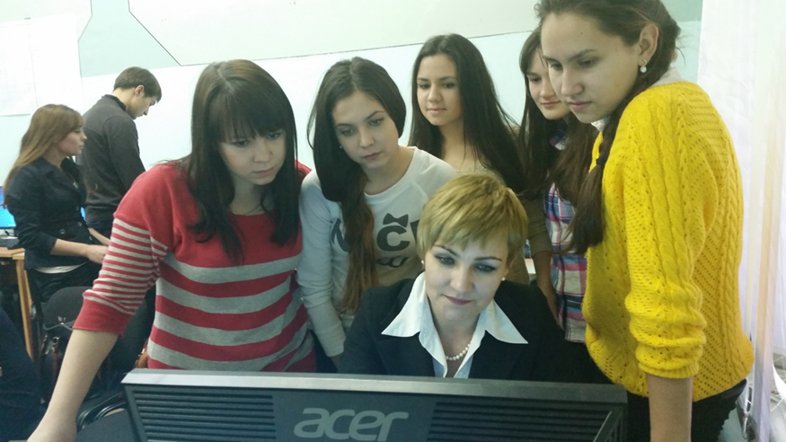
Модуль предназначен для бакалавров, приступающих к получению педагогического образования

Slide 4
Модель подготовки
усиление практической направленности
сеть
рефлексия
диагностика
конструирование

Slide 5
Студенты, освоившие модуль, будут способны:
– выстраивать разрозненные естественнонаучные знания в целостную картину мира;
– решать культурно-просветительские задачи в области естественнонаучного знания;
– применять естественнонаучные закономерности в образовательной деятельности;
– владеть приемами поиска и критической оценки естественнонаучной информации;

Slide 6
Студенты, освоившие модуль, будут способны:
– выполнять математическую обработку результатов педагогической деятельности по предоставленным данным, представлять полученные данные в виде таблиц, графиков, диаграмм и интерпретировать их;
– осваивать программные средства информационных и коммуникационных технологий (ИКТ) и уверенно использовать их в обучении и самостоятельной работе, в процессе создания е-портфолио.

Slide 7
Трудовые действия :
– формирование навыков, связанных с информационно-коммуникационными технологиями (1.1.8);
– реализация программ развития универсальных учебных действий, образцов и ценностей социального поведения, навыков поведения в мире виртуальной реальности и социальных сетях, формирование толерантности и позитивных образцов поликультурного общения (1.2.10);
– формирование общекультурных компетенций и понимания места предмета в общей картине мира (2.3.1)

Slide 8
Умения:
– владеть ИКТ-компетентностями:
общепользовательская ИКТ-компетентность;
общепедагогическая ИКТ-компетентность;
– применять современные образовательные технологии, включая информационные, а также цифровые образовательные ресурсы;
– владеть основами работы с текстовыми редакторами, электронными таблицами, электронной почтой и браузерами, мультимедийным оборудованием;
– владеть методами убеждения, аргументации своей позиции.

Slide 9
Обоснование модуля 2
Естественнонаучная и математическая подготовка должна составлять единый блок и реализоваться на начальном уровне подготовки бакалавра педагогического образования

Slide 10
Дисциплины базовой части Модуля 2
Дисциплины вариативной части Модуля 2 (практикум)
«Мультимедиа в образовании»,
«Электронное обучение»,
«Электронные образовательные ресурсы (ЭОР)»,
«Информационные системы в образовании»,
«Интернет-технологии в образовании»
- «Естественнонаучная картина мира»,
- «Математика и основы математической обработки информации»,
- «Информационные и коммуникационные технологии в образовании»
Каждая из частей Модуля построена по логике последовательного погружения в освоение дисциплин

Slide 11
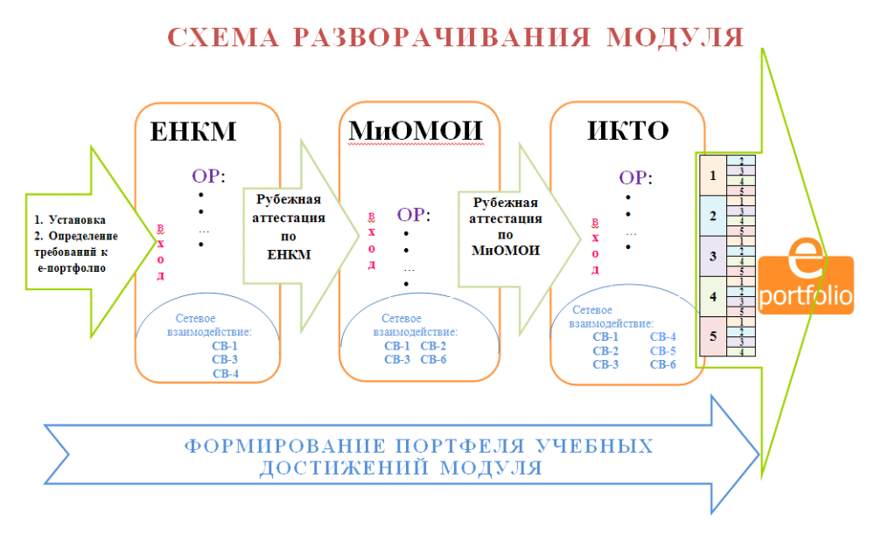

Slide 12
Последовательное погружение в дисциплины модуля:
«Естественнонаучная картина мира»:
студент систематизирует естественнонаучные и философские знания, овладевает культурой работы с естественнонаучной информацией;
«Математика и основы математической обработки информации» :
студент обретает способность применять простейшие базовые математические модели в образовательной области;
– «Информационные и коммуникационные технологии в образовании»:
студент развивает компетентность будущего педагога в области информационно-коммуникационных технологий;

Slide 13
Последовательное погружение в дисциплины модуля:
Специальный практикум (по выбору два из пяти):
«Мультимедиа в образовании»,
«Электронное обучение»,
«Электронные образовательные ресурсы», «Информационные системы в образовании», «Интернет-технологии в образовании»
студент проводит отработку учебно-профессиональных действий в условиях супервизии (в школе), заложенных в базовой части модуля

Slide 14
Схема траектории обучения дисциплинам вариативной части на примере дисциплины «Мультимедиа в образовании»:
Освоение приемов работы в новых средах по созданию мультимедиа
Сравнительный анализ различных сред по созданию мультимедиа.
Создание и разработка мультимедиа–ресурса под руководством учителя-предметника.

Slide 15
Программа модуля реализуется в процессе сетевого взаимодействия вуз-школа.
Сетевое взаимодействие вуз-школа – совместная деятельность образовательных организаций, соответствующих критериям отбора для участия во взаимодействии, нацеленная на усиление практической направленности подготовки бакалавров педагогического образования

Slide 16
Модуль предполагает двустороннее взаимодействие с образовательными организациями, реализующими программы основного общего образования:
1) приглашение учителей для проведения мастер-классов со студентами (СВ-1);
2) совместные тематические семинары (диспуты, конференции, круглые столы) (СВ-2);
3) взаимодействие в сетевых социальных сообществах педагогов (nsportal.ru и др.) (СВ-3);

Slide 17
Практики (сетевое взаимодействие):
4) привлечение учителей в качестве экспертов для оценки качества е-портфолио (СВ-4);
5) совместная деятельность с педагогом общеобразовательной школы по созданию ЭОР (СВ-5);
6) получение информации из школ для математической обработки и интерпретации результатов (СВ-6).

Slide 18
Поэтапная деятельность участников сетевого взаимодействия
1) ознакомительный (знакомство с осуществлений приобретаемых учебно-профессиональных действий);
2) аналитический (формирование списка проблем);
3) учебно-профессиональный (формирование учебно-профессиональных действий);
4) теоретико-рефлексивный (организация рефлексии, формирование общего способа учебно-профессиональных действий)

Slide 19
Рубежная и итоговая аттестация:
защита е-портфолио
Технология е-портфолио используется для накопления, хранения, развития, презентации индивидуально значимых результатов (академических, научных, личностных).
При оформлении е–портфолио студенты целенаправленно собирают работы, которые демонстрируют компетентности и образовательные достижения в процессе освоения дисциплин модуля

Slide 20
Апробация модуля
– 1 семестр 2014/2015 учебного года
Участники апробации
– СОШ №8 и СОШ №9 г. Елабуги
– Учителя-супервизоры школ
– Преподаватели дисциплин Елабужского института КФУ
– 127 студентов трех факультетов Елабужского института КФУ, обучающихся по направлению подготовки «Педагогическое образование»:
– факультет русской филологии и журналистики, профили «Русский язык, английский язык» и «Русский язык и литература» (39 студентов),
– факультет психологии и педагогики, профиль «Дошкольная педагогика и иностранный язык» (61 студент),
– факультет физической культуры (28 студентов)

Slide 21
Траектория освоения модуля
Входное анкетирование
Последовательное погружение в дисциплины модуля
10 недель погружения:
на изучение базовой части отводится 6 з.е., вариативной – 4 з.е.
по 2 зачетных единиц (з.е.) на дисциплину

Slide 22
Траектория освоения модуля
Текущий и рубежный (защита е-портфолио) контроль :
эссе; реферат; учебный форум в электронном курсе;
задания в электронном курсе; отчеты по результатам деятельности в условиях супервизии; отчеты по результатам в процессе подготовки проведения занятия и др.
(разработаны фонды оценочных средств)
Мастер-классы с успешными классными руководителями в полном составе учебных групп в сочетании с последующим выполнением трудовых действий студентами в составе малых групп

Slide 23
Дневник компетентностного роста (путеводитель учебно-профессиональных событий):
1) пояснительная записка (задачи, стоящие перед обучающимися, описание цикла деятельности студента, виды сетевого взаимодействия);
2) ожидаемые образовательные результаты (результаты, к которым должен стремиться студент, описание технологии е-портфолио, структура модуля, продолжительность и последовательность обучения по модулю);

Slide 24
Дневник компетентностного роста (путеводитель учебно-профессиональных событий):
3) организация непрерывной учебно-профессиональной практики (правила поведения студента и учебно-профессиональные действия в рамках практики);
4) обязанности студента в ходе практики;

Slide 25
Дневник компетентностного роста (путеводитель учебно-профессиональных событий):
5) последовательность событий компетентностного роста по модулю (отчеты выполнения учебно-профессиональных действий образовательных блоков модуля);
6) критерии оценки учебно-профессиональных действий;
7) информационное обеспечение модуля.

Slide 26
Выводы по итогам апробации
1. Изучение предложенного спектра дисциплин методом погружения, обеспечивающим последовательное разворачивание модуля, на основе практико-ориентированного подхода соответствует общей концепции модуля.

Slide 27
Выводы по итогам апробации
2. После освоения дисциплины ЕНКМ студенты отмечали улучшение понимания ими сущности естественнонаучного знания, его роли и места в деятельности педагога, формулировали и аргументировали собственное мнение, демонстрируя готовность к выполнению заявленных трудовых действий (1.3.10 и 2.3.1)

Slide 28
Выводы по итогам апробации
3. Подготовка и защита рефератов по истории математики в курсе МиОМОИ, показала, что студенты смогли грамотно подобрать и представить материал. Этому частично способствовало предварительное освоение студентами дисциплины ЕНКМ.
Технические задания по статистической обработке информации, полученные в процессе прохождения непрерывной практики, показали, что их выполнение способствует формированию трудового действия 1.1.8.

Slide 29
Выводы по итогам апробации
4. Моделирование будущей профессиональной деятельности в процессе освоения дисциплин ИКТО и вариативной части модуля способствовали повышению готовности будущих учителей, участвующих в эксперименте, к выполнению трудового действия 1.1.8 (использованию информационных и телекоммуникационных технологий в учебно-профессиональной деятельности)

Slide 30
Выводы по итогам апробации
5. Применение метода кооперативного обучения в процессе освоения дисциплин ИКТО и вариативной части модуля способствовали повышению готовности будущих учителей, участвующих в эксперименте, к выполнению трудового действия 1.3.10 (организовывать учебное сотрудничество и совместную деятельность с преподавателем, учителем супервизором и сокурсниками, в том числе в сети Интернет)

Slide 31
Выводы по итогам апробации
6. Путеводитель учебно-профессиональных событий, являющийся ключевым звеном методических рекомендаций преподавателям, реализующим модуль, оказался полезным средством приобретения компетенций будущим учителем в процессе освоения модуля.

Slide 32
Выводы по итогам апробации
7. Наиболее эффективной формой сетевого взаимодействия для достижения целей модуля является работа учителя-супервизора с малыми группами студентов, поскольку это позволяет упростить организацию сетевого взаимодействия и делает ее более регулярной и эффективной

Slide 33
Выводы по итогам апробации
8. Технология е–портфолио, используемая для накопления, хранения, развития, презентации индивидуально значимых результатов, дает возможность студенту выделять и размышлять над своими сильными и слабыми сторонами, предоставляя возможность преподавателям поддержать успехи и предпочтения обучающихся соответствующими способами.

Slide 34
Спасибо!

